Slide 1
第13章 §13.1 基本立体图形
13.1.2 圆柱、圆锥、圆台和球

Slide 2
学习目标
XUE XI MU BIAO
1.认识圆柱、圆锥、圆台的结构特征.
2.认识柱、锥、台、球及其复杂的空间图形的结构特征，并能
运用这些特征描述现实生活中简单物体的结构.

Slide 3
内
容
索
引
知识梳理
题型探究
随堂演练
课时对点练

Slide 4
1
知识梳理
PART ONE

Slide 5
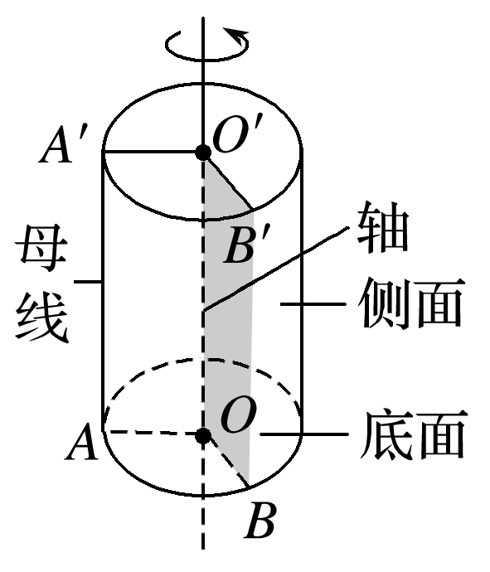
知识点一 圆柱、圆锥、圆台的概念
分类 | 定义 | 图形及表示
圆柱 | 将 绕着它的一边所在的直线旋转一周，形成的空间图形叫作圆柱.这条直线叫作轴； 于轴的边旋转而成的圆面叫作底面； 于轴的边旋转而成的曲面叫作侧面；无论旋转到什么位置， 于轴的边都叫作母线 | 我们用表示圆柱轴的字母表示圆柱，上图可表示为____ ______
矩形
垂直
不垂直
圆柱
不垂直
OO′

Slide 6
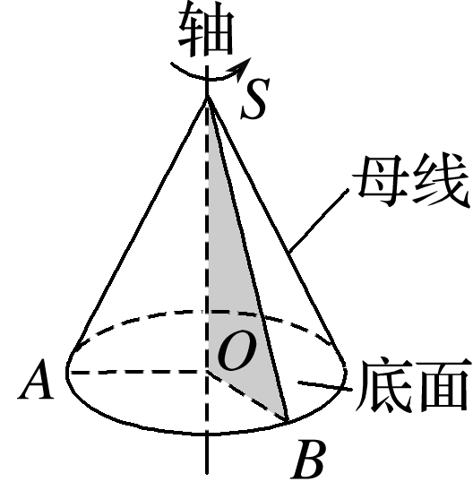
圆锥 | 将 绕着它的一直角边所在的直线旋转一周，形成的空间图形叫作圆锥 | 我们用表示圆锥轴的字母表示圆锥，上图可表示为 _______
直角三角形
圆锥SO

Slide 7
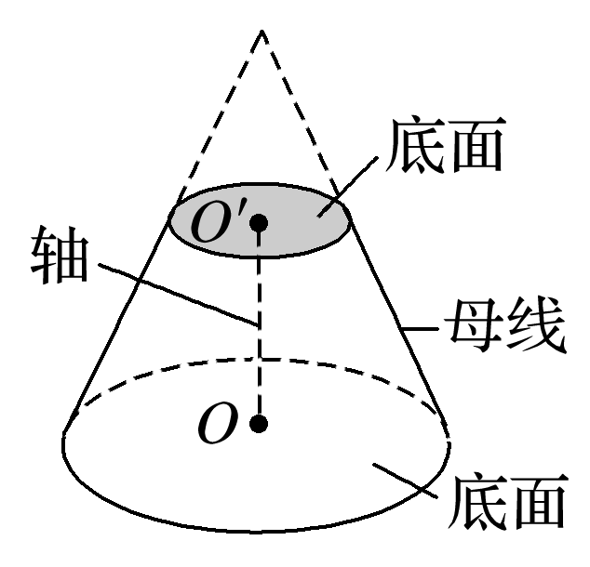
圆台 | 将 绕着它的垂直于底边的腰所在的直线旋转一周，形成的空间图形叫作圆台 | 我们用表示圆台轴的字母表示圆台，上图可表示为____ _____
直角梯形
圆台
OO′

Slide 8
提示 它们的相同点是：它们都是由平面图形旋转得到的；不同点是：圆柱和圆台有两个底面，圆柱的两个底面是半径相等的圆面，圆台的两个底面是半径不相等的圆面，圆锥只有一个底面；当底面发生变化时，它们能相互转化，即圆台的上底面扩大，使上下底面全等，就是圆柱；圆台的上底面缩为一个点就是圆锥.

Slide 9
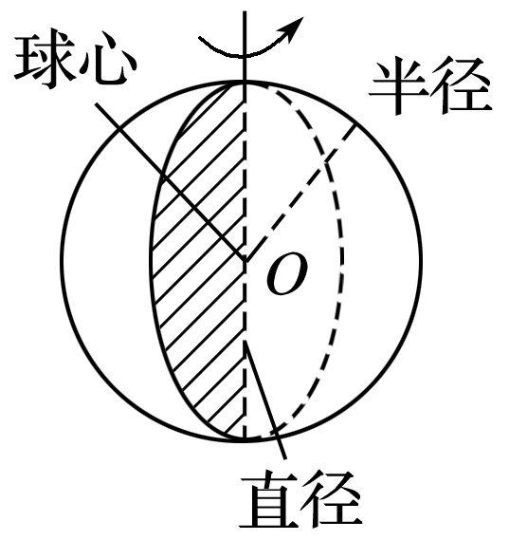
知识点二 球
球 | 定义 | 相关概念 | 图形及表示
球 | 半圆绕着它的直径所在的直线旋转一周所形成的曲面叫作球面，球面围成的空间图形叫作球体，简称球 | 球心：半圆的 ， 半径：半圆的 ， 直径：半圆的_____ | 如图可记作：球O
圆心
半径
直径

Slide 10
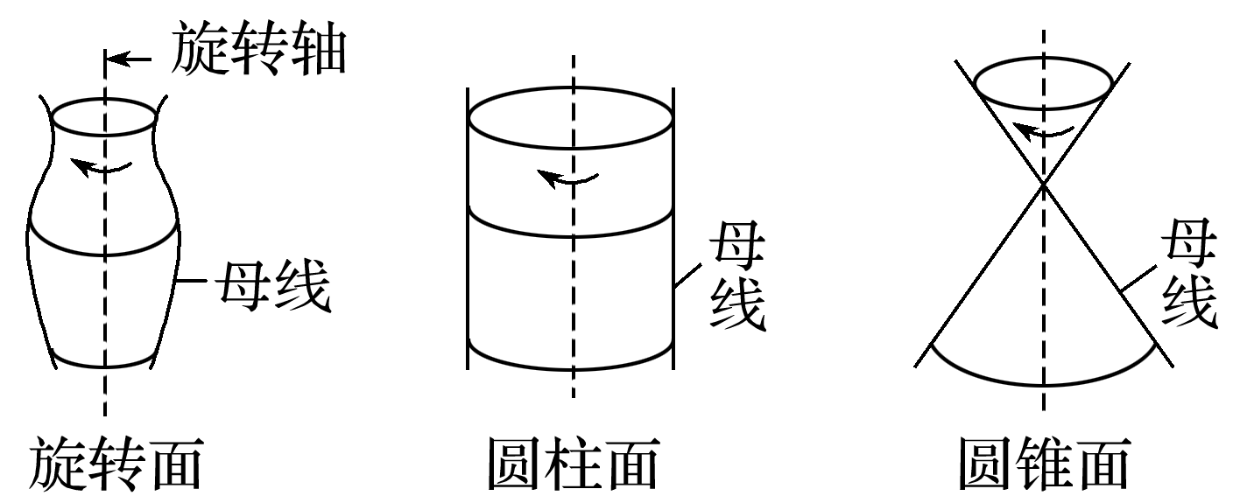
知识点三 旋转面与旋转体
一条平面曲线绕它所在平面内的 旋转所形成的曲面叫作旋转面，封闭的旋转面围成的空间图形称为 .圆柱、圆锥、圆台和球都是特殊的旋转体.
一条定直线
旋转体

Slide 11
思考辨析 判断正误
SI KAO BIAN XI PAN DUAN ZHENG WU
1.直角三角形绕一边所在直线旋转得到的旋转体是圆锥.( )
2.经过圆柱任意两条母线的截面都是一个矩形面.( )
3.半圆绕其直径所在直线旋转一周形成球.( )
4.球的直径是球面上任意两点所连线段的长.( )
×
√
×
×

Slide 12
2
题型探究
PART TWO

Slide 13
一、旋转体的结构特征
例1 下列说法正确的是________.(填序号)
①以直角梯形的一腰所在直线为轴旋转一周所得的旋转体是圆台；
②圆柱、圆锥、圆台的底面都是圆；
③以等腰三角形的底边上的高线所在的直线为旋转轴，其余各边旋转一周形成的曲面所围成的空间图形是圆锥；
④用一个平面去截球，得到的截面是一个圆面.
③④
解析 ①以直角梯形垂直于底边的一腰所在直线为轴旋转一周可得到圆台；
②它们的底面为圆面；
③④正确.

Slide 14
反思感悟
(1)判断简单旋转体结构特征的方法
①明确由哪个平面图形旋转而成；
②明确旋转轴是哪条直线.
(2)简单旋转体的轴截面及其应用
①简单旋转体的轴截面中有底面半径、母线、高等体现简单旋转体结构特征的关键量；
②在轴截面中解决简单旋转体问题体现了化空间图形为平面图形的转化思想.

Slide 15
跟踪训练1 (多选)下列说法，正确的是
A.圆柱的母线与它的轴可以不平行
B.圆锥的顶点、底面圆的圆心与圆锥底面圆周上任意一点这三点的连线都
可以构成直角三角形
C.在圆台的上、下两底面圆周上各取一点，则这两点的连线是圆台的母线
D.圆柱的任意两条母线所在的直线是互相平行的
√
√
解析 由圆柱、圆锥、圆台的定义及母线的性质可知BD正确，AC错误.

Slide 16
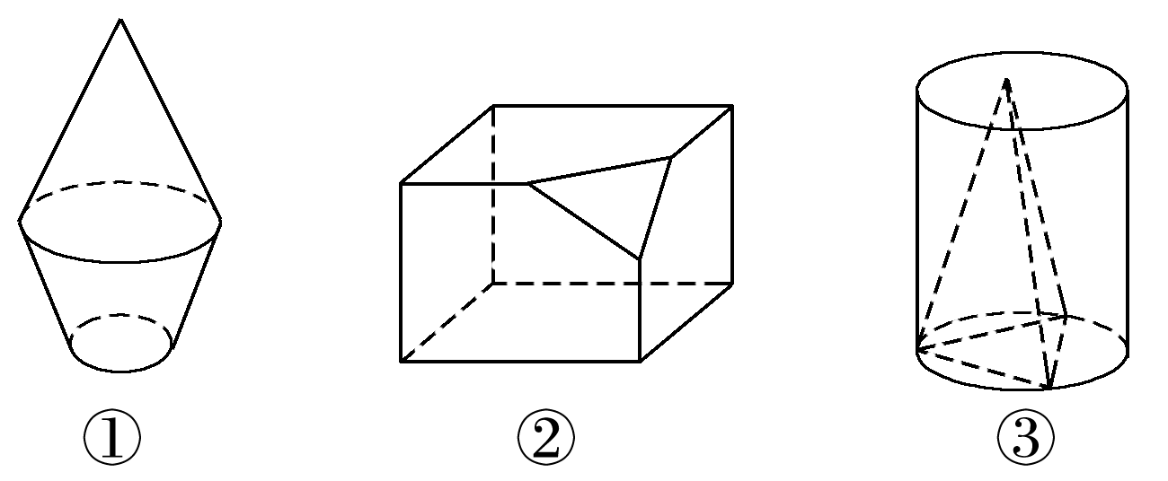
二、复杂的空间图形的结构特征
例2 请描述如图所示的空间图形是如何形成的.
解 ①是由一个圆锥和一个圆台拼接而成的空间图形；
②是由一个长方体截去一个三棱锥后得到的空间图形；
③是由一个圆柱挖去一个三棱锥后得到的空间图形.

Slide 17
反思感悟
判断复杂空间图形构成的方法
(1)判定实物图是由哪些简单空间图形组成的问题时，首先要熟练掌握简单空间图形的结构特征；其次要善于将复杂的空间图形“分割”为几个简单的空间图形.
(2)复杂的空间图形是由简单空间图形拼接或截去一部分构成的.要仔细观察空间图形的构成，结合柱、锥、台、球的结构特征，先分割，后验证.

Slide 18
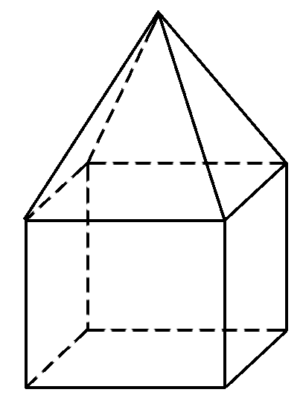
跟踪训练2 (1)如图所示的空间图形的组成是
A.棱柱、棱台
B.棱柱、棱锥
C.棱锥、棱台
D.棱柱、棱柱
√

Slide 19
(2)将一个等腰梯形绕着它的较长的底边所在的直线旋转一周，所得的空间图形包括
A.一个圆台、两个圆锥 B.两个圆柱、一个圆锥
C.两个圆台、一个圆柱 D.一个圆柱、两个圆锥
√

Slide 20
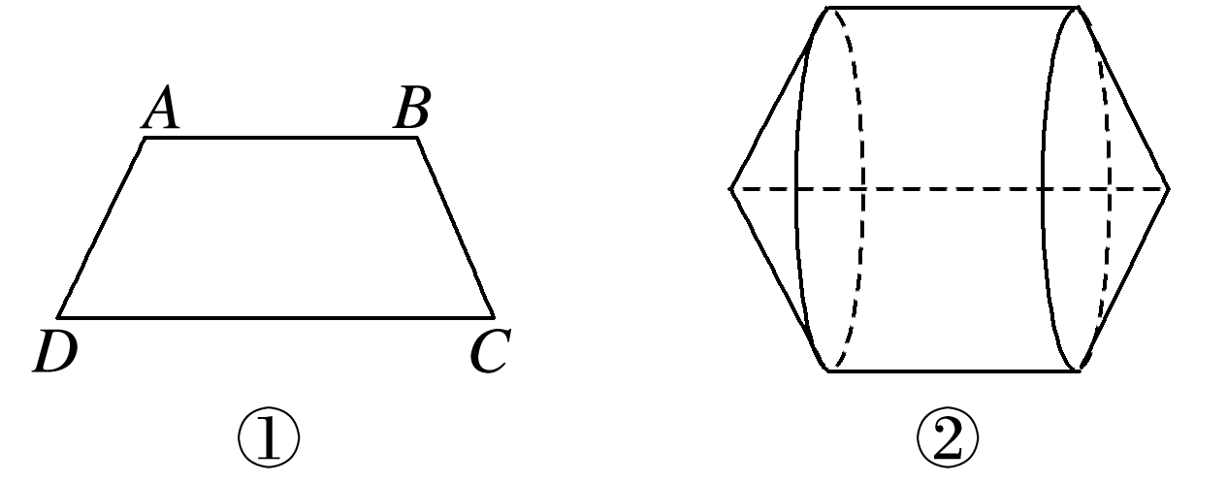
解析 图①是一个等腰梯形，CD为较长的底边，以CD边所在的直线为旋转轴旋转一周所得的空间图形为一个复杂的空间图形，如图②，包括一个圆柱、两个圆锥.

Slide 21
三、旋转体的有关计算
例3 已知球的两个平行截面的面积分别为5π和8π，它们位于球心的同侧，且距离等于1，求这个球的半径.

Slide 22
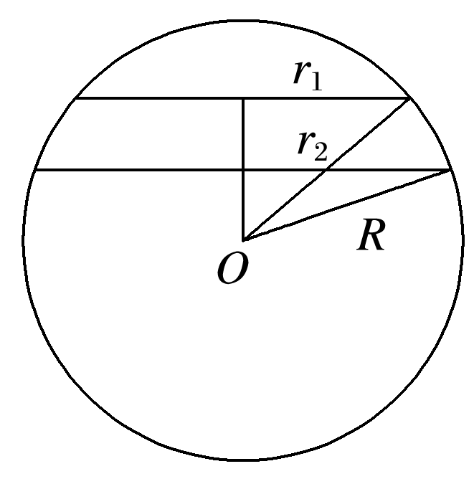
解 如图，设这两个截面圆的半径分别为r₁，r₂，球心到截面的距离分别为d₁，d₂，球的半径为R，
即(d₁－d₂)(d₁＋d₂)＝3，
又d₁－d₂＝1，
即球的半径等于3.

Slide 23
反思感悟
(1)用平行于底面的平面去截柱、锥、台等空间图形，注意抓住截面的性质(与底面全等或相似)，同时结合旋转体中的经过旋转轴的截面(轴截面)的性质，利用相似三角形中的相似比，构设相关几何变量的方程(组)而得解.
(2)利用球的截面，将立体问题转化为平面问题是解决球的有关问题的关键.

Slide 24
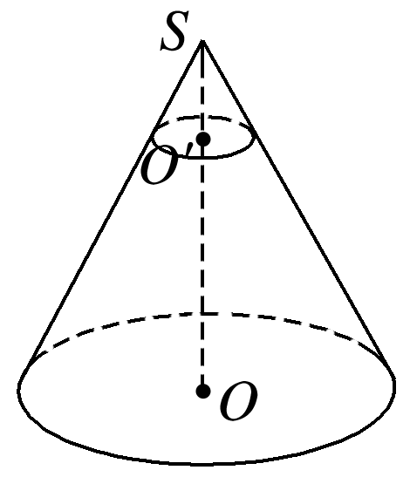
跟踪训练3 如图所示，用一个平行于圆锥SO底面的平面截这个圆锥，截得圆台上、下底面的面积之比为1∶16，截去的圆锥的母线长是3 cm，求圆台O′O的母线长.

Slide 25
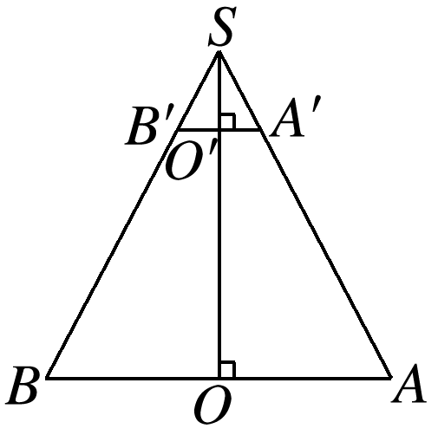
解 设圆台的母线长为l cm，由截得的圆台上、下底面面积之比为1∶16，可设截得的圆台的上、下底面的半径分别为r cm,4r cm.过轴SO作截面，如图所示.
则△SO′A′∽△SOA，SA′＝3 cm.
解得l＝9，即圆台的母线长为9 cm.

Slide 26
3
随堂演练
PART THREE

Slide 27
1.(多选)下列说法中不正确的是
A.将正方形旋转不可能得到圆柱
B.夹在圆柱的两个平行截面间的空间图形还是一个旋转体
C.圆锥截去一个小圆锥后剩余部分是圆台
D.通过圆台侧面上一点，有无数条母线
√
√
√
解析 将正方形绕其一边所在的直线旋转可以得到圆柱，所以A错误；
B中没有说明这两个平行截面的位置关系，当这两个平行截面与底面平行时正确，其他情况下结论不一定正确，所以B错误；
通过圆台侧面上一点，只有一条母线，所以D错误.
1
2
3
4
5

Slide 28
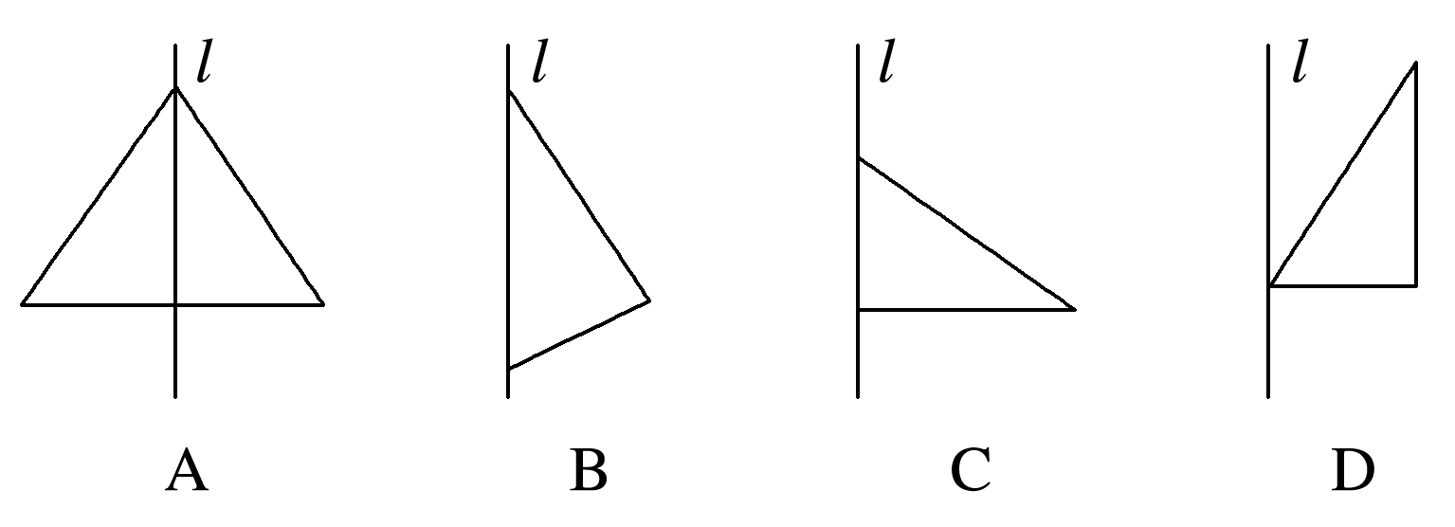
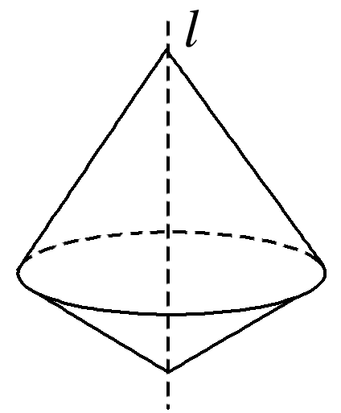
2.下列选项中的三角形绕直线l旋转一周，能得到如图所示空间图形的是
√
解析 由题意知，该空间图形上、下各一圆锥，显然B正确.
1
2
3
4
5

Slide 29
3.下面空间图形的截面一定是圆面的是
A.圆台 B.球 C.圆柱 D.圆锥
√
解析 截面可以从各个不同的部位截取，截得的截面都是圆面的空间图形只有球.
1
2
3
4
5

Slide 30
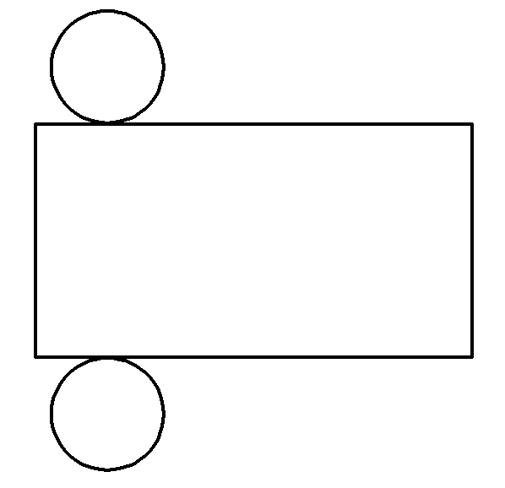
4.如图是一个空间图形的表面展开图形，则这个空间图形是_____.
圆柱
1
2
3
4
5

Slide 31
5.两相邻边长分别为3 cm和4 cm的矩形，以一边所在的直线为轴旋转所成的圆柱的底面积为________ cm².
16π或9π
解析 当以3 cm长的一边所在的直线为轴旋转时，
得到的圆柱的底面半径为4 cm，底面积为16π cm²；
当以4 cm长的一边所在的直线为轴旋转时，
得到的圆柱的底面半径为3 cm，底面积为9π cm².
1
2
3
4
5

Slide 32
课堂小结
KE TANG XIAO JIE
1.知识清单：
(1)圆柱、圆锥、圆台的结构特征.
(2)球的结构特征.
(3)复杂空间图形的结构特征.
2.方法归纳：分类讨论、转化与化归.
3.常见误区：同一平面图形以不同的轴旋转形成的旋转体一般是不同的.

Slide 33
4
课时对点练
PART FOUR

Slide 34
基础巩固
1.下列空间图形中不是旋转体的是
√
1
2
3
4
5
6
7
8
9
10
11
12
13
14
15
16

Slide 35
2.(多选)下列命题中正确的是
A.过球心的截面所截得的圆面的半径等于球的半径
B.母线长相等的不同圆锥的轴截面的面积相等
C.圆台中所有平行于底面的截面都是圆面
D.圆锥所有的轴截面都是全等的等腰三角形
√
√
√
1
2
3
4
5
6
7
8
9
10
11
12
13
14
15
16

Slide 36
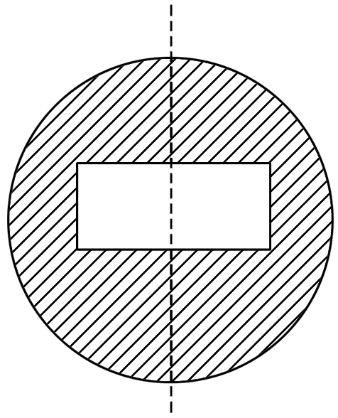
3.如图所示的平面中阴影部分绕中间轴旋转一周，形成的空间图形形状为
A.一个球体
B.一个球体中间挖去一个圆柱
C.一个圆柱
D.一个球体中间挖去一个长方体
√
解析 圆面绕着直径所在的轴旋转形成球，矩形绕着轴旋转形成圆柱.故选B.
1
2
3
4
5
6
7
8
9
10
11
12
13
14
15
16

Slide 37
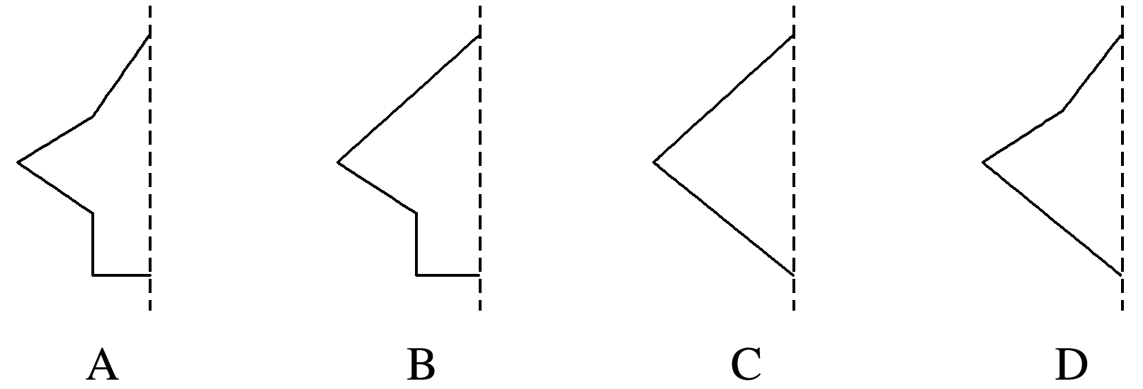
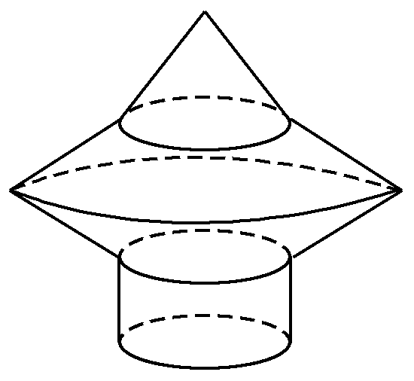
4.如图所示的空间图形是由下面哪一个平面图形旋转而形成的
√
解析 此空间图形自上向下是由一个圆锥、两个圆台和一个圆柱构成，是由A中的平面图形旋转而形成的.
1
2
3
4
5
6
7
8
9
10
11
12
13
14
15
16

Slide 38
5.用长为4，宽为2的矩形作侧面围成一个圆柱，此圆柱轴截面的面积为
√
解析 当围成的圆柱底面周长为4，高为2时，
1
2
3
4
5
6
7
8
9
10
11
12
13
14
15
16

Slide 39
6.观察下列四个空间图形，其中可看作是由两个棱柱组合而成的是______.(填序号)
①④
解析 ①可看作由一个四棱柱和一个三棱柱组合而成，
④可看作由两个四棱柱组合而成.
1
2
3
4
5
6
7
8
9
10
11
12
13
14
15
16

Slide 40
7.已知一个圆柱的轴截面是一个正方形，且其面积是Q，则此圆柱的底
面半径为_____.(用Q表示)
解析 设圆柱的底面半径为r，则母线长为2r.
1
2
3
4
5
6
7
8
9
10
11
12
13
14
15
16

Slide 41
8.一圆锥底面半径为2，母线长为6，将此圆锥沿一条母线展开，得到的扇形的面积为_____.
12π
解析 因为圆锥的底面半径为2，所以底面圆的周长为4π，
故将此圆锥沿一条母线展开，
1
2
3
4
5
6
7
8
9
10
11
12
13
14
15
16

Slide 42
9.一个圆锥的高为2 cm，母线与轴的夹角为30°，求圆锥的母线长及圆锥的轴截面的面积.
1
2
3
4
5
6
7
8
9
10
11
12
13
14
15
16

Slide 43
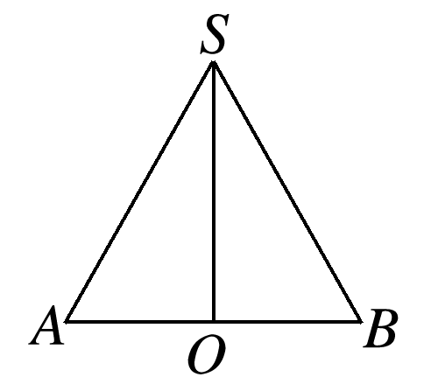
解 如图为轴截面SAB，圆锥SO的底面直径为AB，SO为高，SA为母线，则∠ASO＝30°.
在Rt△SOA中，
1
2
3
4
5
6
7
8
9
10
11
12
13
14
15
16

Slide 44
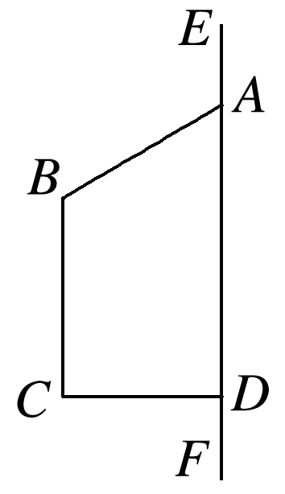
10.如图所示，四边形ABCD绕边AD所在的直线EF旋转，其中AD∥BC，AD⊥CD.当点A选在射线DE上的不同位置时，形成的几何体大小、形状不同，比较其不同点.
解 当AD>BC时，四边形ABCD绕EF旋转一周所得的空间图形是由底面半径为CD的圆柱和圆锥组成的空间图形，
当AD＝BC时，四边形ABCD绕EF旋转一周所得的空间图形是圆柱，
当AD<BC时，四边形ABCD绕EF旋转一周所得的空间图形是从圆柱中挖去一个同底的圆锥而得到的.
1
2
3
4
5
6
7
8
9
10
11
12
13
14
15
16

Slide 45
综合运用
11.上、下底面面积分别为36π和49π，母线长为5的圆台，其两底面之间的距离为
√
解析 圆台的母线长l，高h和上、下两底面圆的半径r，R满足关系式
l²＝h²＋(R－r)²，
1
2
3
4
5
6
7
8
9
10
11
12
13
14
15
16

Slide 46
12.如果圆锥的侧面展开图是直径为a的半圆面，那么此圆锥的轴截面是
A.等边三角形
B.等腰直角三角形
C.顶角为30°的等腰三角形
D.其他等腰三角形
√
解析 因为圆锥的侧面展开图是直径为a的半圆面，
所以此圆锥的轴截面是等边三角形.
1
2
3
4
5
6
7
8
9
10
11
12
13
14
15
16

Slide 47
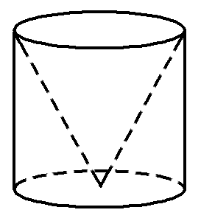
13.(多选)如图所示的空间图形是由一个圆柱挖去一个以圆柱上底面为底面，下底面圆心为顶点的圆锥而得到的复杂空间图形，现用一个竖直的平面去截这个复杂空间图形，则截面图形可能是
√
√
解析 一个圆柱挖去一个圆锥后，剩下的空间图形被一个竖直的平面所截后，圆柱的轮廓是矩形除去一条边，圆锥的轮廓是三角形除去一条边或抛物线的一部分.
1
2
3
4
5
6
7
8
9
10
11
12
13
14
15
16

Slide 48
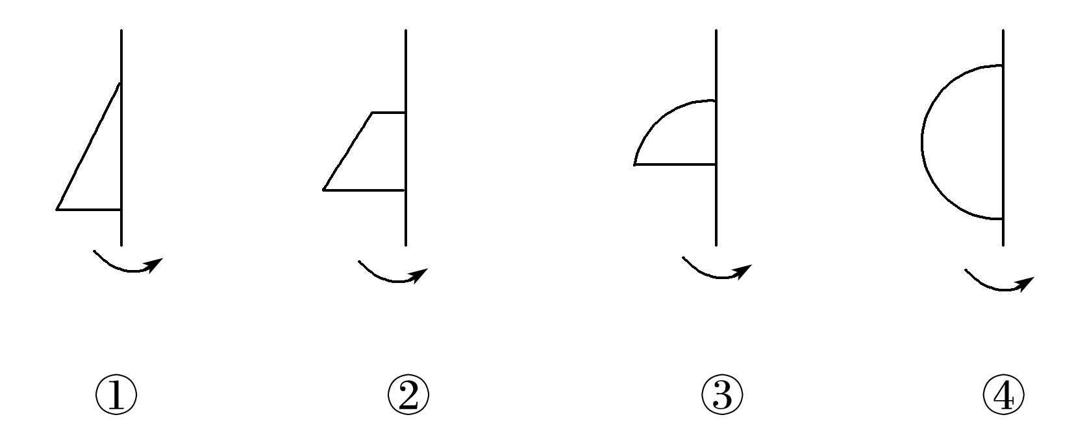
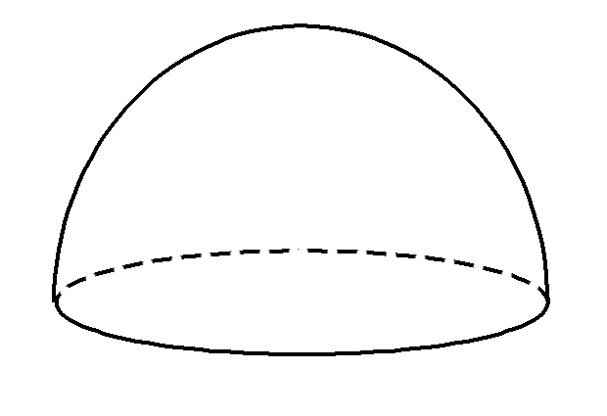
14.如图所示的空间图形可由平面图形________绕轴旋转而成.
③④
解析 题图中的半球可由③绕轴旋转一周而成，也可由④绕轴旋转180°而成.
1
2
3
4
5
6
7
8
9
10
11
12
13
14
15
16

Slide 49
拓广探究
15.如图，模块①～⑤均由4个棱长为1的小正方体构成，模块⑥由15个棱长为1的小正方体构成.
(1)若从模块⑥中拿掉一个小正方体，再从模块①～⑤中选出一个模块放到模块⑥上，使得模块⑥成为长方体，则①～⑤中选出的模块可以是______________(答案不唯一).
①(或②或⑤)
1
2
3
4
5
6
7
8
9
10
11
12
13
14
15
16

Slide 50
解析 由图可知，①～⑤中选出的一个模块可以是①，也可以是②，也可以是⑤.
1
2
3
4
5
6
7
8
9
10
11
12
13
14
15
16

Slide 51
(2)若从模块①～⑤中选出3个放到模块⑥上，使模块⑥成为棱长为3的大正方体，则选出的3个模块是________________________(答案不唯一).
①②⑤(或①④⑤或②③④)
解析 以①②⑤为例，中间层用⑤补齐，最上层用①②.(答案不唯一)
1
2
3
4
5
6
7
8
9
10
11
12
13
14
15
16

Slide 52
16.已知一个圆锥的底面半径为r，高为h，在此圆锥内有一个内接正方体，这个内接正方体的顶点在圆锥的底面和侧面上，求此正方体的棱长.
1
2
3
4
5
6
7
8
9
10
11
12
13
14
15
16

Slide 53
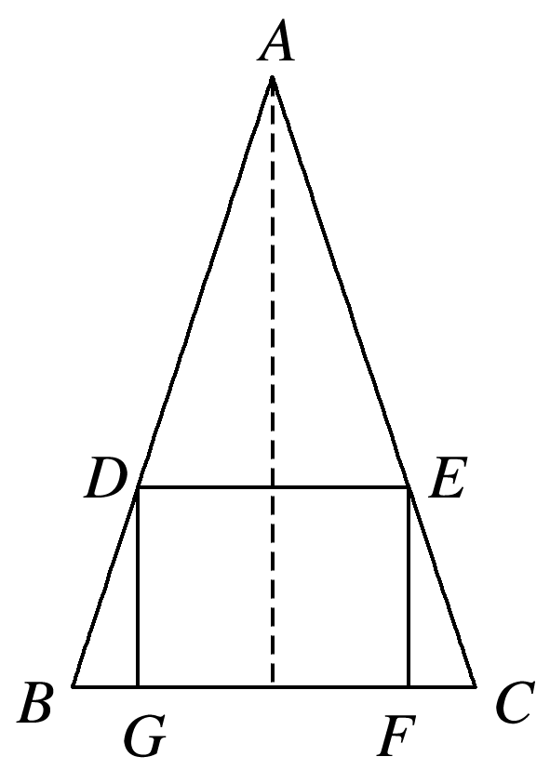
解 作出圆锥的一个轴截面如图所示，
其中AB，AC为母线，BC为底面直径，DG，EF是正方体的棱，DE，GF是正方体的上、下底面的对角线.
设正方体的棱长为x，
依题意，得△ABC∽△ADE，
1
2
3
4
5
6
7
8
9
10
11
12
13
14
15
16

Slide 54
本课结束
更多精彩内容请登录：www.xinjiaoyu.com

